Slide 1
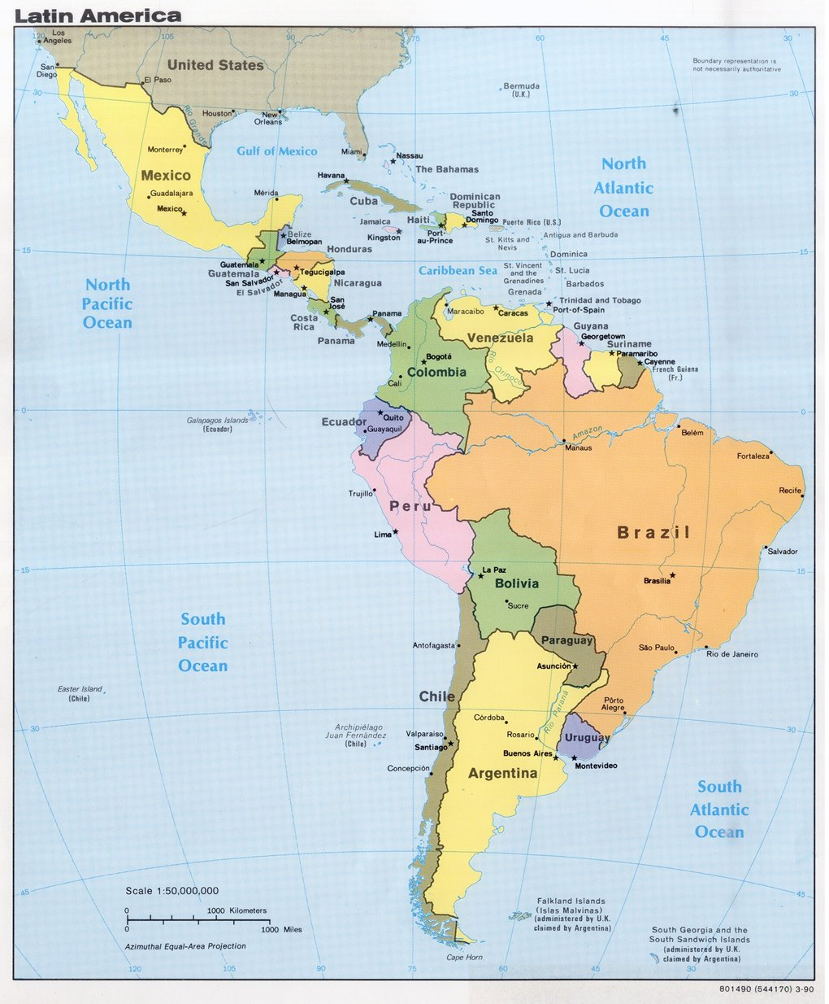
Страны Латинской Америки во второй половине XX — начале XXI в.
100ballnik.com

Slide 2

Особенности развития стран Латинской Америки к середине XX века
Ко второй половине ХХ века страны Латинской Америки значительно отставали от США, находясь в экономической и политической зависимости от них.
Экономическое положение
Социальная структура
Политическая система
Преимущественно аграрные страны
Зависимость от экспорта 1-2 сырьевых товаров
Экономические кризисы из-за колебания цен на мировом рынке
Большинство населения - крестьяне
Земли принадлежали латифундистам
Высокий уровень бедности и безработицы
Власть принадлежала узкой группе олигархии
Частые военные перевороты
Контроль со стороны США
Латифундия — крупное земельное владение, помещичье хозяйство, характерное для стран Латинской Америки, где огромные земельные пространства принадлежали немногочисленным владельцам.
100ballnik.com

Slide 3
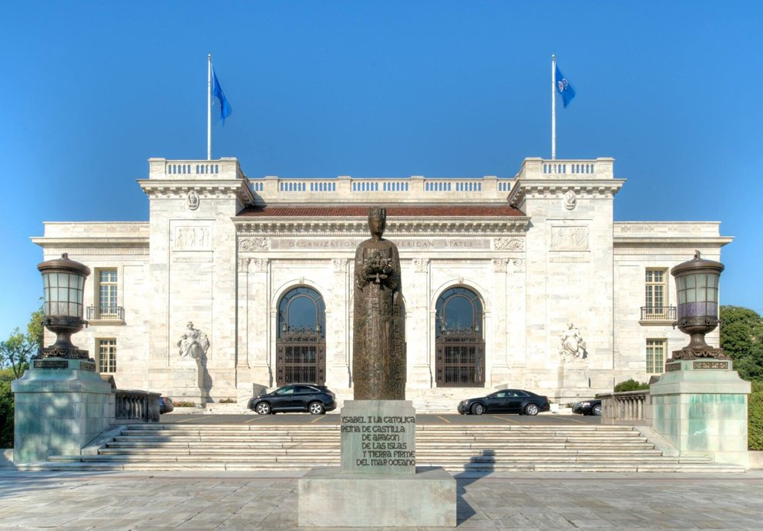
Организация американских государств и влияние США
Соединенные Штаты контролировали политическую жизнь стран Латинской Америки как через прямые контакты с местными олигархиями, так и через Организацию американских государств.
Важная дата: 1948 г. — создание Организации американских государств (ОАГ)
ОАГ была создана как региональное агентство в рамках ООН. Формально организация декларировала невмешательство во внутренние дела государств-членов, однако фактически стала инструментом влияния США на страны региона.
Перед странами Латинской Америки стояли два пути развития: реформистский и революционный. Первый предполагал постепенные изменения при сохранении существующей системы, второй — полный слом прежних порядков.
Влияние США распространялось на все сферы жизни латиноамериканских стран:
Экономическую (контроль над ресурсами)
Политическую (поддержка лояльных режимов)
Военную (подготовка офицеров, поставки оружия)
100ballnik.com

Slide 4

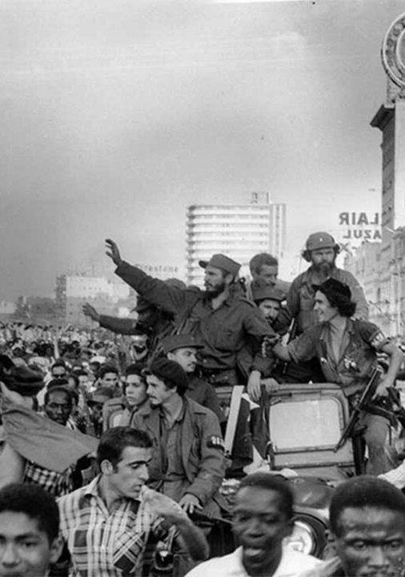
Кубинская революция и её последствия
1959 г. — победа революции на Кубе стала поворотным моментом в истории Латинской Америки.
26 июля 1953 г. группа революционеров во главе с Фиделем Кастро предприняла неудачный штурм казармы Монкада. После тюремного заключения и высылки из страны, Кастро продолжил борьбу.
В декабре 1956 г. отряд Кастро на яхте «Гранма» высадился на Кубе и начал партизанскую войну против режима диктатора Фульхенсио Батисты. Революционеры получили поддержку народа.
1 января 1959 г. началась всеобщая забастовка против Батисты, и диктатор бежал из страны. Революционеры, называемые «барбудос» («бородачи»), одержали победу.
Причины победы кубинских революционеров:
Поддержка местного населения
Умелая тактика партизанской войны
Лидерские качества Фиделя Кастро
Деморализация правительственных войск
100ballnik.com

Slide 5
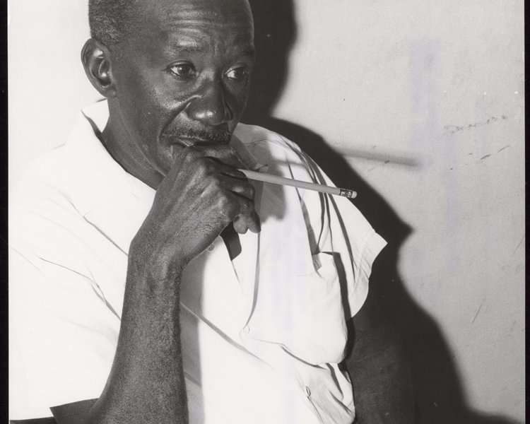
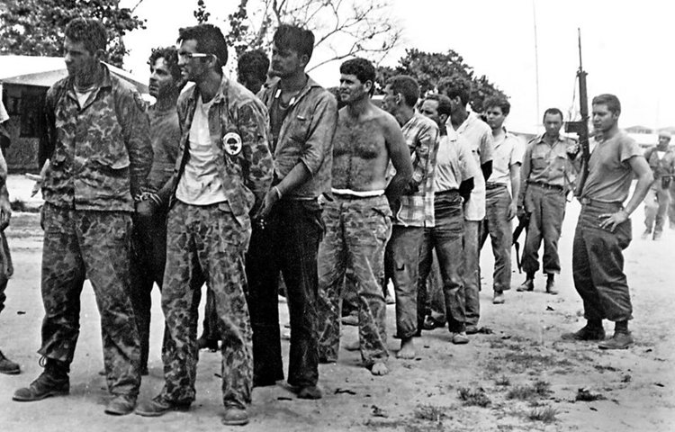
Социалистический путь развития Кубы
После победы революции Куба взяла курс на построение социализма. Правительство Кастро провело:
Национализацию иностранной собственности
Аграрную реформу, передавшую землю крестьянам
Ликвидацию неграмотности
Создание эффективной системы здравоохранения
Важная дата: 1960 г. — восстановление дипломатических отношений между СССР и Кубой
Социалистические преобразования на Кубе вызвали жесткое противодействие США:
В апреле 1961 г. на побережье Кубы высадилась бригада кубинских эмигрантов, подготовленных ЦРУ, но десант был разгромлен.
После распада СССР Куба пережила тяжелый экономический кризис, но сумела сохранить независимость.
В 1961 г. все революционные организации Кубы были объединены в Единую партию социалистической революции Кубы, позже переименованную в Коммунистическую партию.
В 2008 г. тяжело заболевший Фидель Кастро передал власть своему брату Раулю Кастро. Умер лидер кубинской революции в ноябре 2016 г.
100ballnik.com

Slide 6
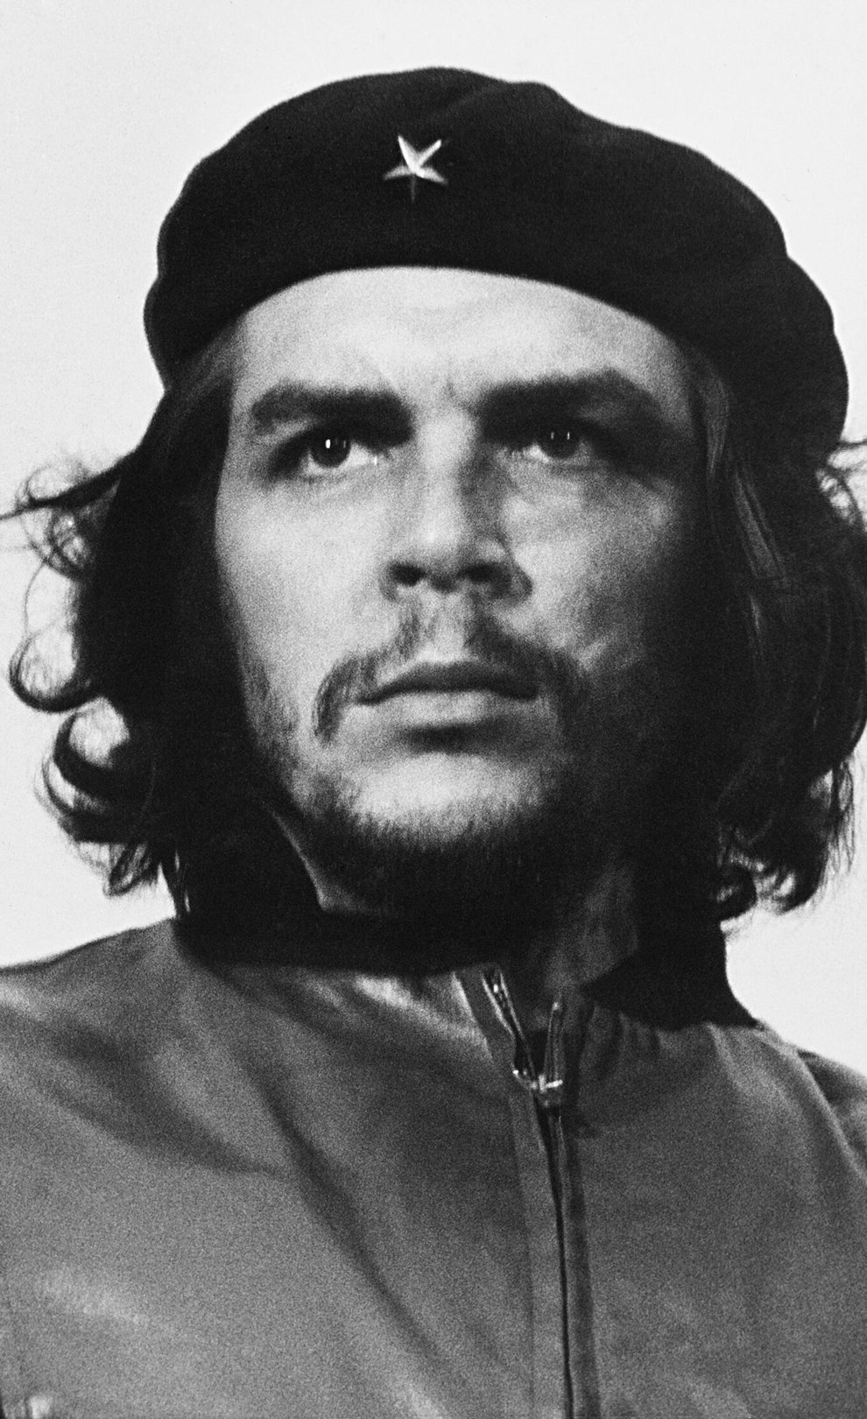
Эрнесто Че Гевара — символ революции
Эрнесто Гевара де ла Серна (1928-1967) — один из наиболее ярких лидеров кубинской революции и символ революционной борьбы во всем мире.
Аргентинец по происхождению, врач по образованию, Гевара стал убежденным революционером после путешествий по Латинской Америке, где он увидел бедственное положение народа.
1955 г.
Знакомство с Фиделем Кастро в Мексике, получение прозвища «Че»
1956-1959 гг.
Участие в кубинской революции, командование партизанским отрядом
1959-1965 гг.
Работа в правительстве Кубы, руководство Национальным банком и Министерством промышленности
1966-1967 гг.
Партизанская война в Боливии, пленение и казнь 9 октября 1967 г.
Идеалом Че Гевары было построение «морального общества» без денег и индивидуализма. Он считал, что революцию можно экспортировать, создавая множество очагов сопротивления империализму.
100ballnik.com

Slide 7

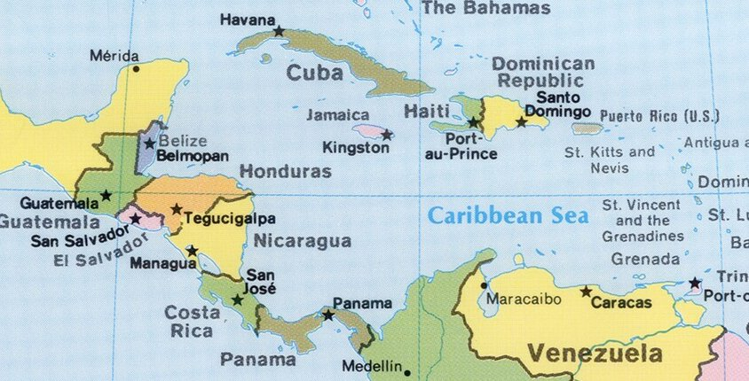
Революции и гражданские войны в Центральной Америке
Под влиянием кубинской революции в странах Центральной Америки активизировалась борьба против проамериканских диктаторских режимов.
Никарагуа
В 1979 г. Сандинистский фронт национального освобождения (СФНО) во главе с Даниэлем Ортегой свергнул диктатуру семейства Сомоса. Началась гражданская война между сандинистами и «контрас» (противниками режима), поддерживаемыми США.
Сальвадор
В 1980 г. началась гражданская война между левыми повстанцами и правительственными войсками, поддерживаемыми США. Конфликт продолжался до 1992 г.
Гватемала
В 1990-1993 гг. в большинстве стран Центральной Америки было достигнуто «национальное примирение». Состоялись свободные выборы, но основные социальные проблемы решены не были.
Продолжение давней гражданской войны между правительственными войсками и левыми партизанами. Мирное соглашение было подписано только в 1996 г.
Гренада
Хунта — форма политического режима, при котором власть принадлежит группе военных, захвативших её насильственным путём в результате военного переворота.
В 1979 г. революционеры во главе с Морисом Бишопом захватили власть. В 1983 г. в результате вторжения США революционный режим был свергнут.
100ballnik.com

Slide 8
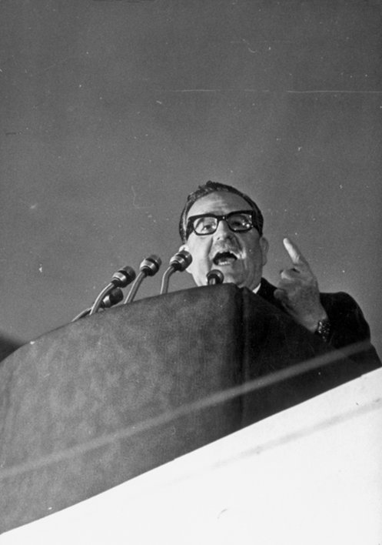
Чилийский путь к социализму
В сентябре 1970 г. на выборах президента в Чили победил кандидат левого блока «Народное единство» социалист Сальвадор Альенде — первый в истории Латинской Америки марксист, пришедший к власти демократическим путем.
Программа правительства «Народного единства»:
Национализация природных ресурсов
Создание общественного сектора в экономике
Ликвидация экономического господства иностранных монополий
Аграрная реформа
Социальные гарантии для населения
Первоначально реформы Альенде поддерживало большинство общества. Была введена индексация зарплаты, ускорена аграрная реформа, детям бесплатно выдавали молоко, на предприятиях создавались советы самоуправления.
В июле 1971 г. парламент единогласно провозгласил «чилинизацию» (национализацию) медных рудников и других природных ресурсов, что вызвало экономические санкции со стороны стран Запада.
100ballnik.com

Slide 9
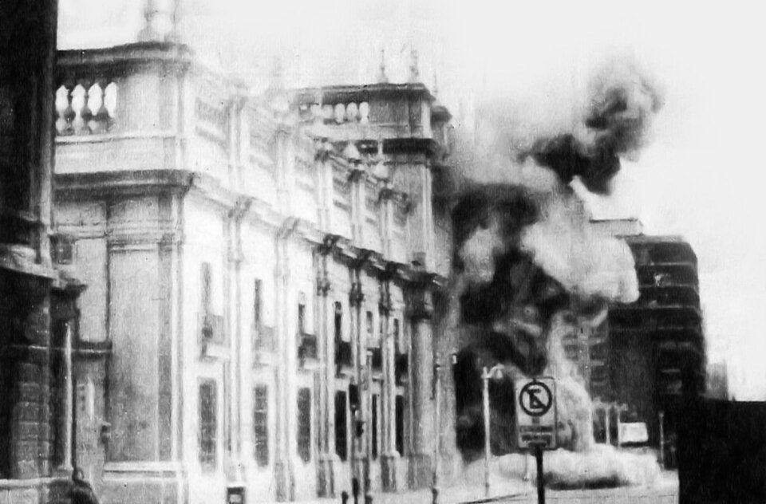
Военный переворот в Чили
Экономическая блокада, организованная США, и внутренние противоречия привели к кризису реформ. В стране росла инфляция, начались забастовки и массовые протесты.
11 сентября 1973 г. чилийская армия под руководством генерала Аугусто Пиночета осуществила военный переворот. Войска штурмовали президентский дворец Ла-Монеда. Президент Альенде, лично участвовавший в обороне дворца, погиб.
Важная дата: 1973 г. — разрыв дипломатических отношений СССР с Чили после военного переворота
Причины поражения правительства «Народного единства»:
Экономическая блокада со стороны США и экономический кризис в стране
Раскол в рядах сторонников реформ (между социалистами и христианскими демократами)
Отсутствие поддержки со стороны армии
Прямое вмешательство США через ЦРУ (операция «Fubelt»)
100ballnik.com

Slide 10
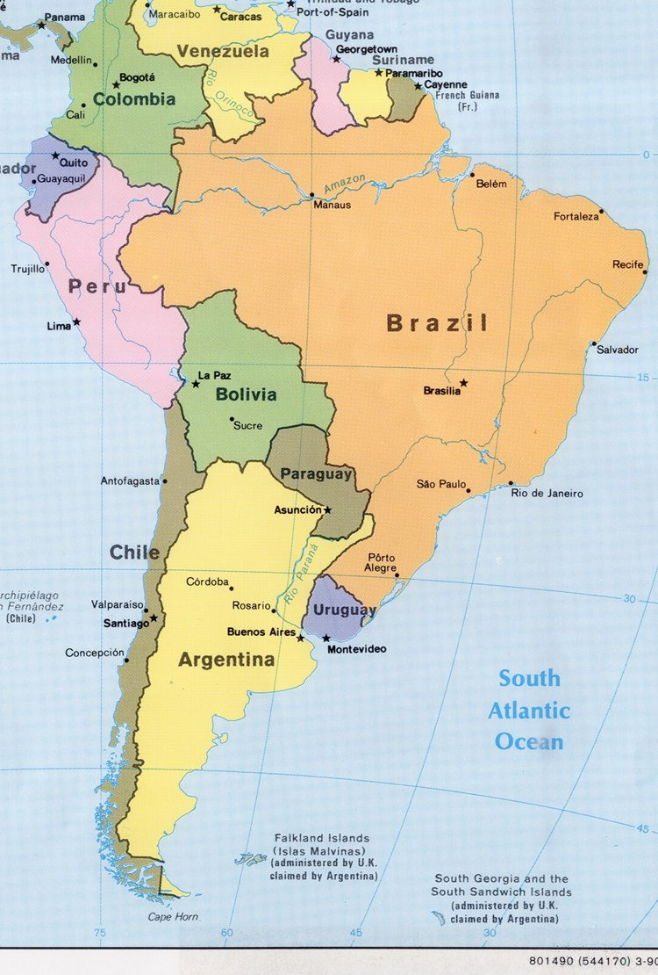
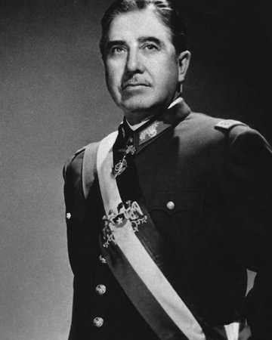
Диктаторские режимы в странах Южной Америки
В 1970-е гг. большинство стран Латинской Америки оказались под властью авторитарных правителей. Диктаторские режимы были установлены в Чили, Аргентине, Уругвае, Боливии, Бразилии и Парагвае.
Режим Пиночета в Чили (1973-1990)
Массовые репрессии против политических противников
Запрет политических партий и профсоюзов
Неолиберальные экономические реформы («чикагские мальчики»)
Приватизация государственного сектора
Привилегии иностранному капиталу
Монетаризм — экономическая теория, согласно которой экономическое процветание может быть обеспечено свободным рыночным соревнованием частных компаний при минимальном государственном вмешательстве в экономику.
Подобные диктаторские режимы, защищавшие интересы олигархии и иностранного капитала, существовали в большинстве стран региона.
Экономические реформы Пиночета первоначально привели к росту экономики, но в 1982 г. система рухнула из-за мирового экономического кризиса. Национальная валюта была обесценена, многие предприятия оказались на грани банкротства, безработица достигла трети трудоспособного населения.
100ballnik.com

Slide 11
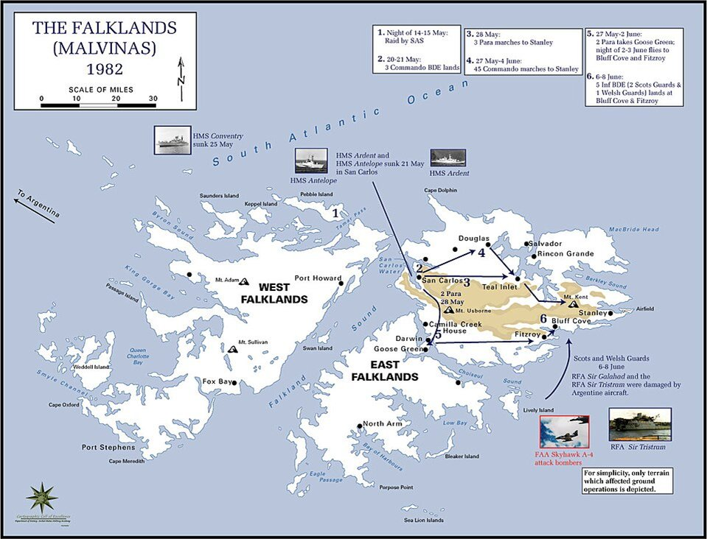
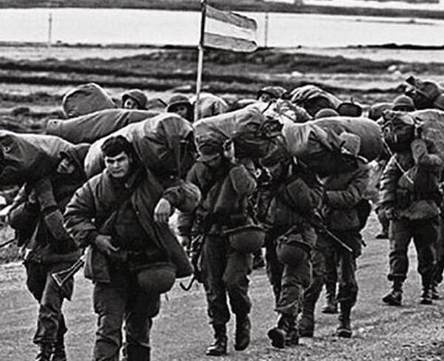
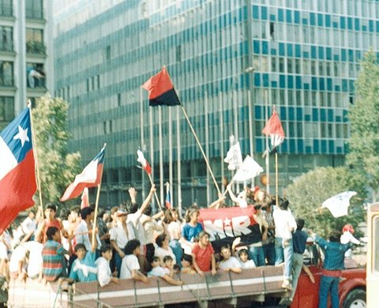
Фолклендская война и кризис диктатур
В 1980-е гг. диктаторские режимы в странах Южной Америки начали терять поддержку населения. Экономический кризис и международная изоляция ослабили их позиции.
Важная дата: 1982 г. — Фолклендская война между Аргентиной и Великобританией
Военная хунта Аргентины попыталась укрепить свою популярность, вернув стране спорные Фолклендские (Мальвинские) острова, которые контролировала Великобритания. Аргентинский десант высадился на островах, но британские войска разгромили его.
Поражение в войне привело к падению военной хунты в Аргентине в 1983 г. В 1985 г. военные передали власть демократически избранным правительствам в Бразилии и Уругвае.
В 1988 г. в Чили прошел референдум, на котором большинство граждан проголосовало против продления полномочий Пиночета. В 1989 г. диктатор ушел в отставку, сохранив за собой пост главнокомандующего армией и личную неприкосновенность.
Демократизация проходила под давлением международной общественности и средних слоев населения, но зависимость стран региона от США сохранилась.
100ballnik.com

Slide 12
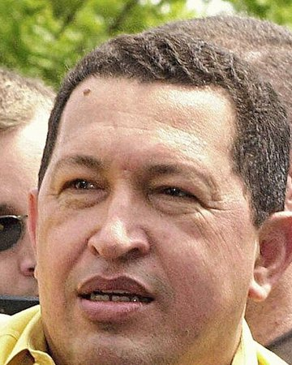
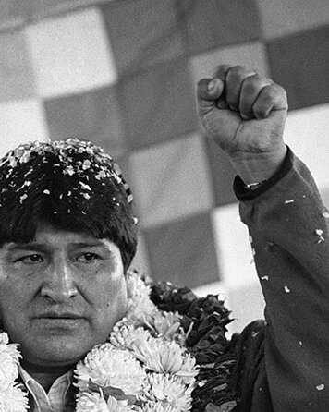
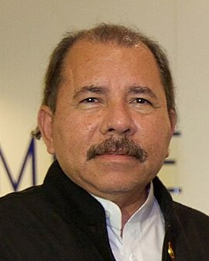
«Левый поворот» в Латинской Америке в начале XXI века
На рубеже XX-XXI веков в Латинской Америке усилились левые силы, выступающие за социализм и против империалистического господства США.
Венесуэла
Боливия
Никарагуа
В 1999 г. президентом стал Уго Чавес, провозгласивший курс на построение «социализма XXI века». Он использовал доходы от нефти для помощи бедному населению, проводил аграрную реформу. После смерти Чавеса в 2013 г. его курс продолжил Николас Мадуро.
В 2005 г. президентом был избран Эво Моралес, первый представитель коренных народов на этом посту. Он национализировал добычу газа и провел социальные реформы. В 2019 г. был свергнут, но в 2020 г. к власти пришел его последователь Луис Арсе.
В 2006 г. к власти вернулся лидер сандинистов Даниэль Ортега, также взявший курс на построение социализма.
Левые силы также приходили к власти в Бразилии, Аргентине, Эквадоре, Чили, Перу, Уругвае, Парагвае и Сальвадоре, но их положение было неустойчивым из-за экономических проблем и давления со стороны США.
Важная дата: 2005 г. — создан Боливарианский альянс для народов нашей Америки (АЛБА) по инициативе Кубы и Венесуэлы
100ballnik.com

Slide 13
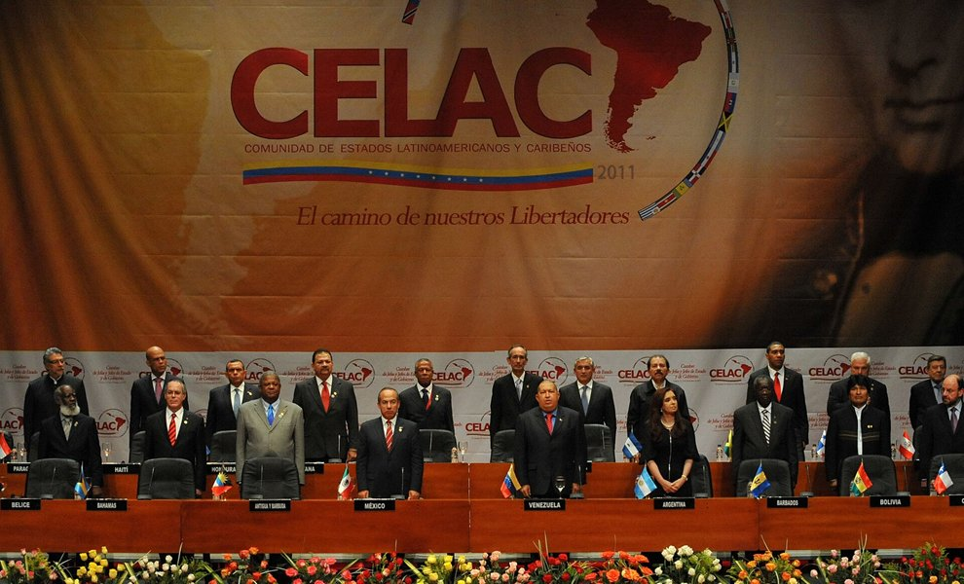
Интеграционные процессы в Латинской Америке
В начале XXI века страны Латинской Америки активизировали интеграционные процессы, стремясь снизить зависимость от США и укрепить региональное сотрудничество.
1948 г.
Создание Организации американских государств (ОАГ)
1991 г.
Создание МЕРКОСУР (Общий рынок стран Южной Америки)
2005 г.
Создание Боливарианского альянса для народов Америки (АЛБА)
2008 г.
Создание Союза южноамериканских наций (УНАСУР)
2010 г.
Создание Сообщества латиноамериканских и карибских государств (СЕЛАК)
Важная дата: 2010 г. — создано Сообщество латиноамериканских и карибских государств (СЕЛАК), включающее все страны Западного полушария, кроме США и Канады
Интеграционные объединения стремятся к развитию экономического сотрудничества, координации внешнеполитических позиций и продвижению общих интересов стран региона на международной арене.
100ballnik.com

Slide 14
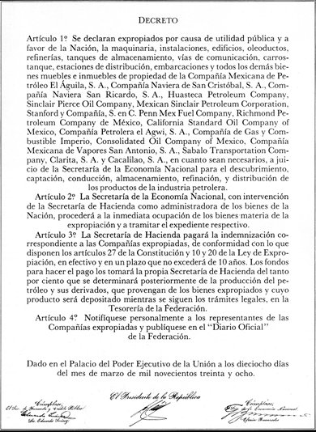
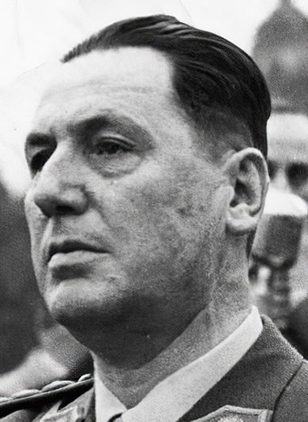
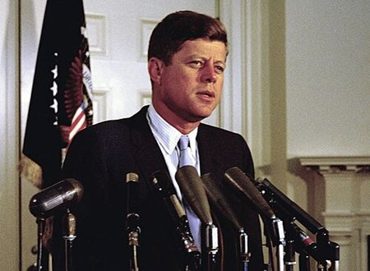
Экономические реформы и импортозамещающая индустриализация
Во второй половине XX века многие страны Латинской Америки пытались преодолеть экономическую отсталость путем импортозамещающей индустриализации.
Аграрные реформы
Индустриализация
Национализация
Перераспределение земли в пользу крестьян, ограничение латифундий
Создание промышленных предприятий для замещения импортных товаров
Передача природных ресурсов и ключевых отраслей под контроль государства
Примеры импортозамещающей индустриализации:
Мексика
Аргентина
После революции 1917 г. продолжалось медленное распределение земли среди крестьян. Для индустриализации страна использовала доходы от туризма и нефти.
В 1946-1955 гг. президент Хуан Перон проводил политику строительства промышленных предприятий в отраслях, продукция которых раньше импортировалась.
В 1960-х гг. США стали помогать индустриальному развитию Латинской Америки через программу «Союз ради прогресса», опасаясь распространения кубинского влияния в регионе.
100ballnik.com

Slide 15
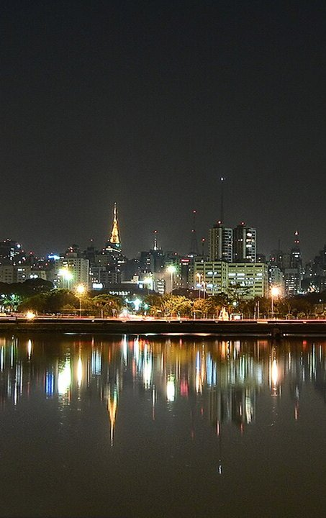
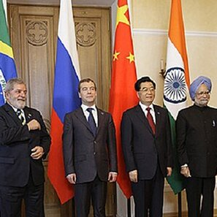
Глобализация и её влияние на страны Латинской Америки
Глобализация — процесс всемирной экономической, политической, культурной и религиозной интеграции и унификации.
Влияние глобализации на страны Латинской Америки имело как позитивные, так и негативные последствия:
Положительные аспекты
Приток иностранных инвестиций
Доступ к новым технологиям
Расширение рынков сбыта
Развитие туризма
Отрицательные аспекты
Усиление зависимости от транснациональных корпораций
Уязвимость перед мировыми экономическими кризисами
Рост социального неравенства
Экологические проблемы
В условиях глобализации крупнейшей экономикой Южной Америки стала Бразилия, вошедшая в двадцатку ведущих государств мира и ставшая одним из основателей группы БРИКС.
100ballnik.com

Slide 16
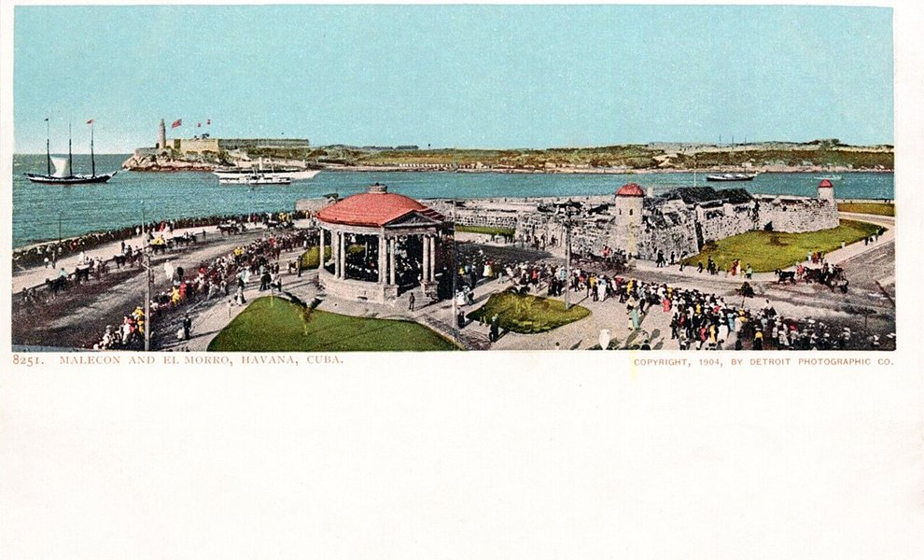
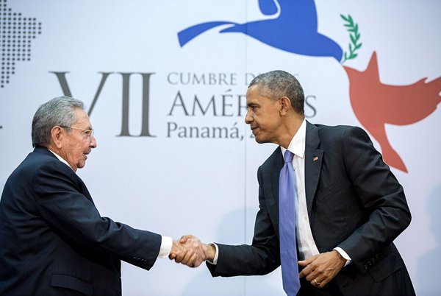
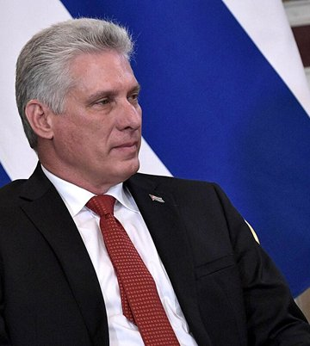
Современная Куба: реформы и перспективы
После распада СССР в 1991 году Куба пережила тяжелый экономический кризис, названный «особым периодом в мирное время». Страна потеряла основного экономического партнера и источник финансовой помощи.
В начале XXI века положение Кубы улучшилось благодаря:
Союзу с левыми лидерами Латинской Америки (особенно с Венесуэлой)
Развитию туризма
Восстановлению отношений с Россией
Экспорту медицинских услуг
В 2010-е годы на Кубе начались экономические и политические реформы:
Расширение частного сектора
Развитие малого бизнеса
Привлечение иностранных инвестиций
В 2019 г. принята новая конституция, допускающая частную собственность
В 2014 г. США и Куба объявили о нормализации отношений, однако при президенте Трампе отношения вновь ухудшились. В 2021 г. Мигель Диас-Канель сменил Рауля Кастро на посту руководителя Коммунистической партии Кубы, завершив эру правления семьи Кастро.
100ballnik.com

Slide 17
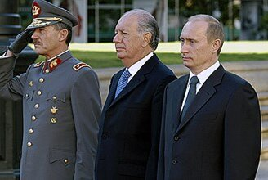
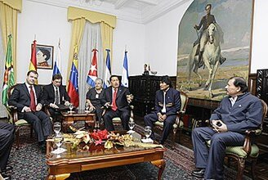
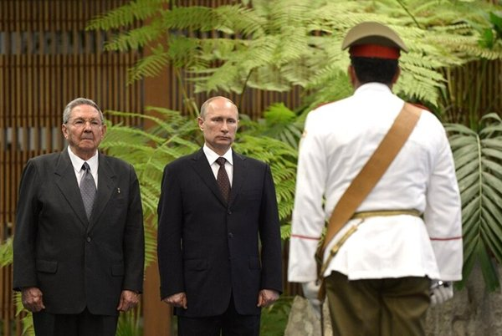
Россия и страны Латинской Америки
После распада СССР отношения России со странами Латинской Америки значительно ослабли. Однако в XXI веке началось их восстановление и развитие.
2004 г.
2008 г.
2014 г.
2018-2022 гг.
Официальный визит Президента России В. Путина в Чили
Визит президента Д. Медведева в Перу, Бразилию, Венесуэлу и Кубу
Официальные визиты Президента России В. Путина на Кубу, в Никарагуа, Аргентину и Бразилию
Укрепление стратегического партнерства с Венесуэлой, Кубой, Никарагуа
Основные направления сотрудничества России со странами Латинской Америки:
Торгово-экономическое (поставки оружия, энергетика, сельское хозяйство)
Политическое (координация позиций в международных организациях)
Научно-техническое (космос, медицина, образование)
Культурное (гуманитарные обмены, туризм)
100ballnik.com

Slide 18
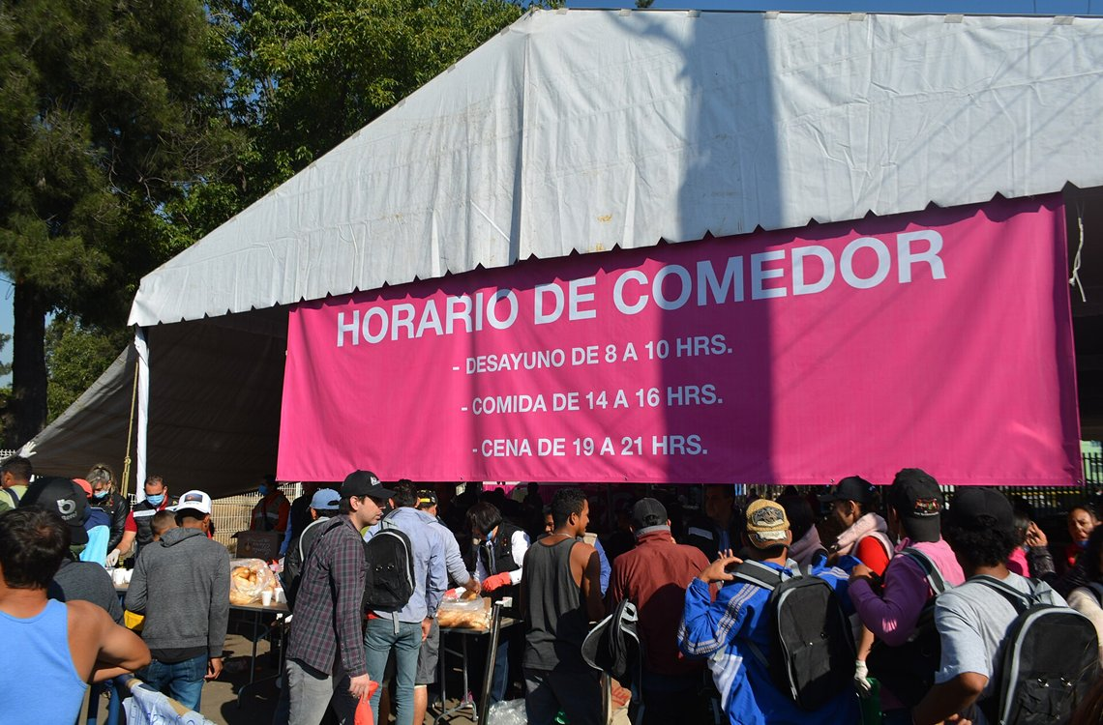
Основные проблемы и вызовы стран Латинской Америки
Несмотря на достигнутый прогресс, страны Латинской Америки продолжают сталкиваться с серьезными проблемами:
Экономические
Зависимость от экспорта сырья
Высокий внешний долг
Инфляция
Неравномерное развитие регионов
Социальные
Бедность и неравенство
Высокий уровень преступности
Наркотрафик
Проблемы здравоохранения и образования
Политические
Нестабильность политических систем
Коррупция
Влияние США
Поляризация общества
Особую остроту в последние годы приобрела проблема миграции из стран Центральной Америки в США через Мексику. Миллионы людей покидают свои страны из-за бедности, насилия и отсутствия перспектив.
100ballnik.com

Slide 19
Латинская Америка в поисках собственного пути
На протяжении второй половины XX — начала XXI века страны Латинской Америки пытались найти собственный путь развития, колеблясь между различными моделями:
Либеральная модель
Социалистическая модель
Свободный рынок, минимальное государственное вмешательство, ориентация на США
Национализация, социальная справедливость, антиимпериализм
Региональная интеграция
Смешанная модель
Укрепление связей между странами региона для противостояния глобальным вызовам
Сочетание рыночных механизмов с активной социальной политикой
Поиск оптимальной модели развития продолжается. Многие страны стремятся найти баланс между экономической эффективностью и социальной справедливостью, между национальным суверенитетом и включенностью в глобальные процессы.
100ballnik.com

Slide 20
Итоги развития стран Латинской Америки
Во второй половине XX — начале XXI века страны Латинской Америки прошли сложный путь развития, отмеченный как достижениями, так и неудачами.
Достижения
Переход большинства стран к демократии
Экономическая модернизация и индустриализация
Повышение уровня образования и здравоохранения
Укрепление региональной интеграции
Рост международного влияния (особенно Бразилии, Мексики)
Нерешенные проблемы
Сохраняющаяся экономическая зависимость от США
Высокий уровень социального неравенства
Коррупция и политическая нестабильность
Наркотрафик и преступность
Экологические проблемы
Страны Латинской Америки продолжают поиск оптимальных путей развития, стремясь сочетать экономический рост с социальной справедливостью и политической стабильностью. Этот регион с богатой культурой, обширными природными ресурсами и молодым населением имеет значительный потенциал развития в XXI веке.
Ключевые термины:
Глобализация — процесс всемирной экономической, политической и культурной интеграции и унификации
Латифундия — крупное земельное владение, помещичье хозяйство
Монетаризм — экономическая теория, согласно которой денежная масса оказывает решающее воздействие на экономику
Хунта — форма правления, при которой власть принадлежит группе военных
100ballnik.com

